Slide 1
Бюджетное учреждение Ханты-Мансийского автономного округа – Югры
«Когалымский комплексный центр социального обслуживания населения»
Проект развития волонтёрского движения среди детей и подростков, находящихся на социальном обслуживании
в отделении дневного пребывания несовершеннолетних
БУ «Когалымский комплексный центр социального обслуживания населения»
Сорокина Марина Ринатовна,
заведующий отделением дневного пребывания несовершеннолетних;
Чернуха Оксана Анатольевна,
воспитатель отделения дневного пребывания несовершеннолетних

Slide 2
Практическая значимость проекта
Практическая значимость проекта заключается в создание возможностей и условий для проявления детьми социальной активности через работу детского объединения - волонтерский отряд «Радуга надежды»

Slide 3
Целевая группа и цель проекта
Целевая группа проекта: дети и подростки, посещающие отделение дневного пребывания несовершеннолетних
Цель проекта: формирование позитивных установок у несовершеннолетних на общественно-полезную, добровольческую деятельность, способствующую социализации и самореализации их личности

Slide 4
Основные направления деятельности проекта

Slide 5
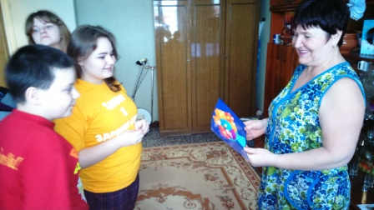
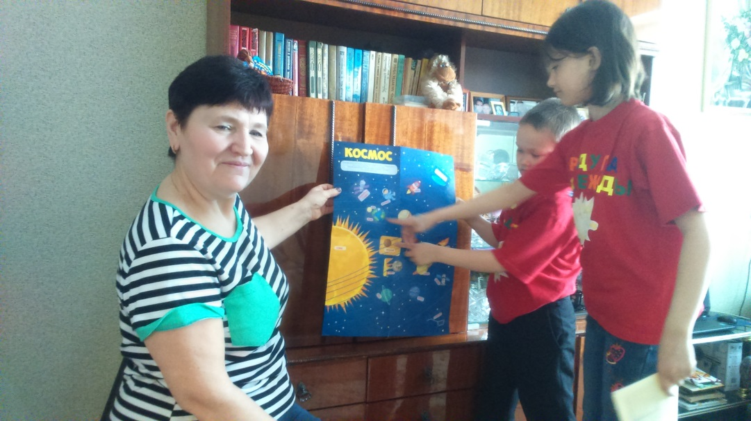
Социальное направление
Цель: формирование у детей чувства ответственности, надежности, честности, заботливости и уважения по отношению к другим людям и к порученному делу.
Формы работы: беседы, встречи с просмотром фотографий благополучателей, библиотерапия, игровая и театрализованная деятельность.

Slide 6
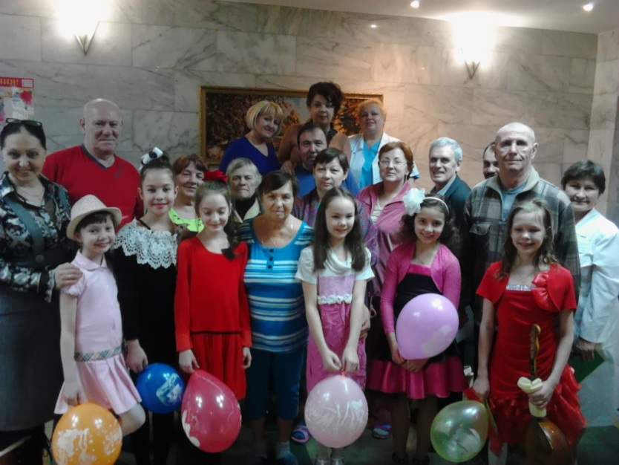
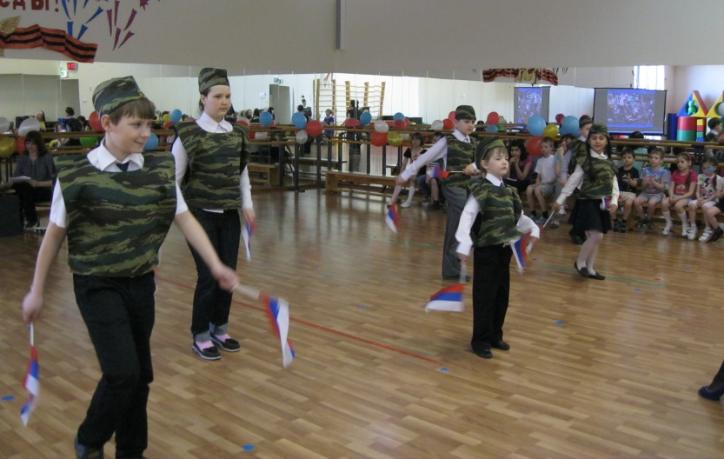
Досуговое направление
Цель: развитие фантазии ребёнка, его творческих и эстетических наклонностей, а также организационных навыков посредством осуществления подготовки мероприятий досуговой направленности для благополучателей.
Формы работы: подготовка и репетиции к развлечениям, праздникам, игровым программам, соревнованиям, просмотр видеофильмов с последующим обсуждением его содержания

Slide 7
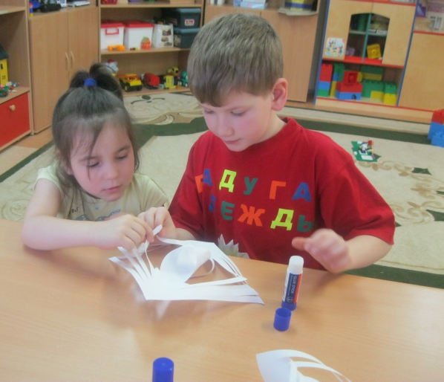
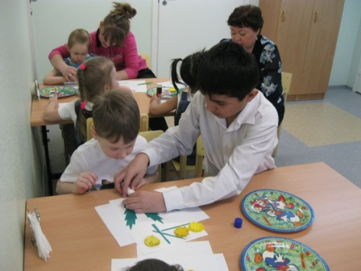
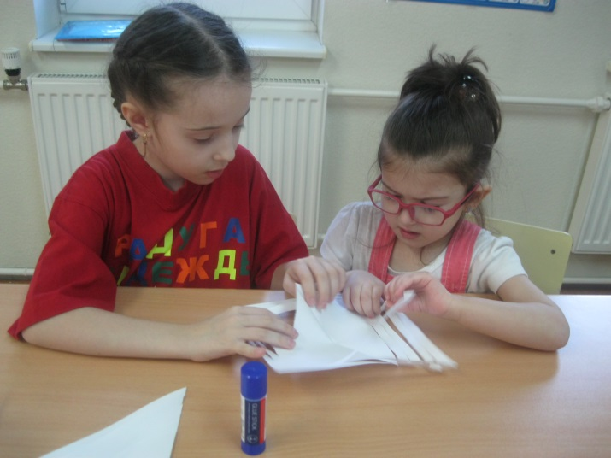
Трудовое направление
Цель: формирование трудовых умений и навыков, развитие различных способностей ребенка через совместную с благополучателями трудовую деятельность.
Формы работы: наблюдения, самообслуживание, поливка цветника, трудовой десант, хозяйственно – бытовой труд, ручной труд, творческие мастерские, мастер-классы.

Slide 8
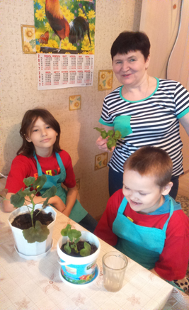
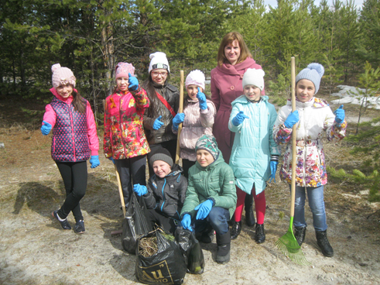
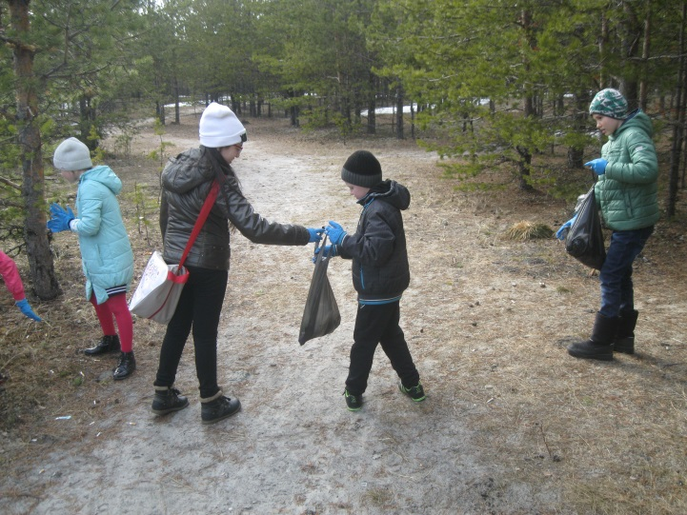
Экологическое направление
Цель: расширение кругозора детей, ознакомление с многообразием окружающего мира; создание условий и возможностей для реализации детских творческих способностей.
Формы работы: беседы, экскурсии, наблюдения, викторины, экологические игры, творческие игры - занятия, сюжетно-ролевые игры; экологические акции.

Slide 9
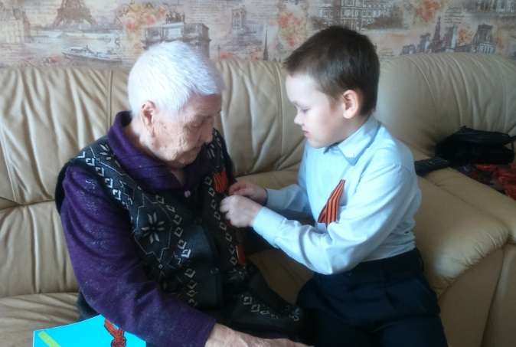
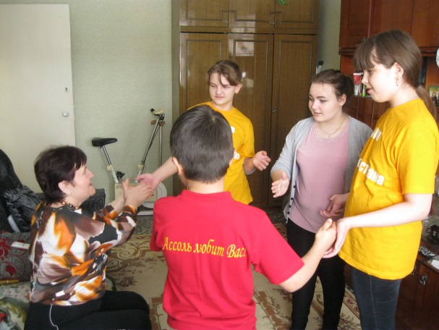
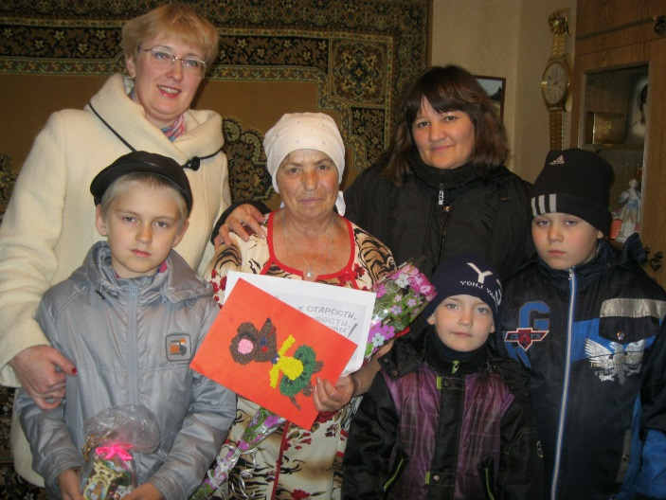
Патриотическое направление
Цель: формирование гармоничной личности, обладающей качествами гражданина-патриота своей Родины.
Формы работы: виртуальный туризм по курортным, заповедным и уникальным местам России, рассматривание альбома «первопроходцы города Когалыма», подготовка открыток и поделок к праздничным и памятным датам с последующим вручением их благополучателям, беседы о Великой Отечественной войне и Великой Победе.

Slide 10
Колличественные и качественные показатели за 2018 год
За 5 месяцев 2018 года в волонтерскую деятельность вовлечены 18 несовершеннолетних, посещающих отделение дневного пребывания несовершеннолетних.
Под руководством наставников-педагогов, используя такие методы как арт-терапия, библиотерапия волонтеры отряда «Радуга надежды» организовали и провели 2 акции для граждан пожилого возраста, 5 совместных прочтений произведений, сказок, басен, 2 совместных просмотра документальных и художественных фильмов, 2 мастер-класса для детей с ограниченными возможностями, 2 театральных постановки (пальчиковый, кукольный театр) для детей -инвалидов.
У 97% несовершеннолетних повысился уровень социальной адаптации, у 70% несовершеннолетних повысился уровень коммуникативных навыков

